Slide 2
18. Collection Framework

Slide 3

AGENDA
Interface List
Interface Set
Interface Map
Descanso

Slide 4
LIST – ARRAYLIST – EXEMPLO 2 – Voltando ao nosso projeto “EXCEÇÕES”
Cliente
________________________
- nome : String
- tels : List<Telefone>
________________________
+ Cliente(String n, List<Telefone> t)
+ String getNome()
+ List<Telefone> getTel()
1
n..*
Telefone
____________________
- ddd : short
- numero: int
____________________
+ Telefone (short d, int n)
+ String getTelefone()

Slide 5
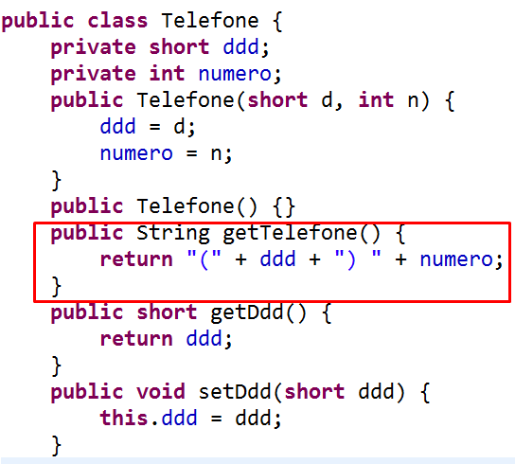
LIST – ARRAYLIST - EXEMPLO
Seguindo o projeto que havíamos criado, vamos adaptar o Diagrama de Classes anterior:

Slide 6
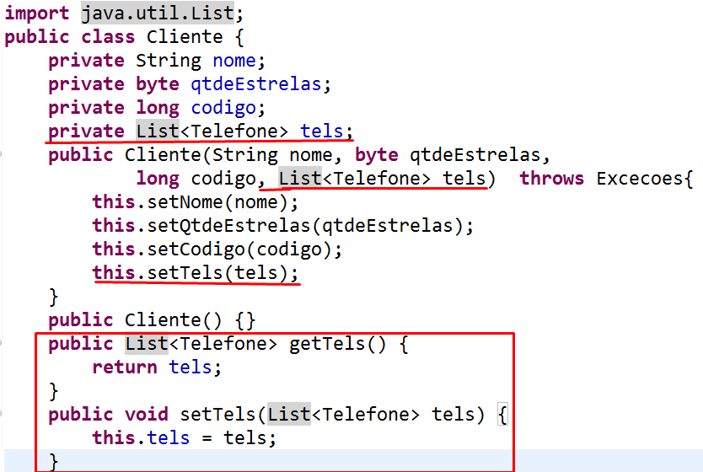
LIST – ARRAYLIST - EXEMPLO
Na classe cliente devemos acrescentar o atributo tels:

Slide 7
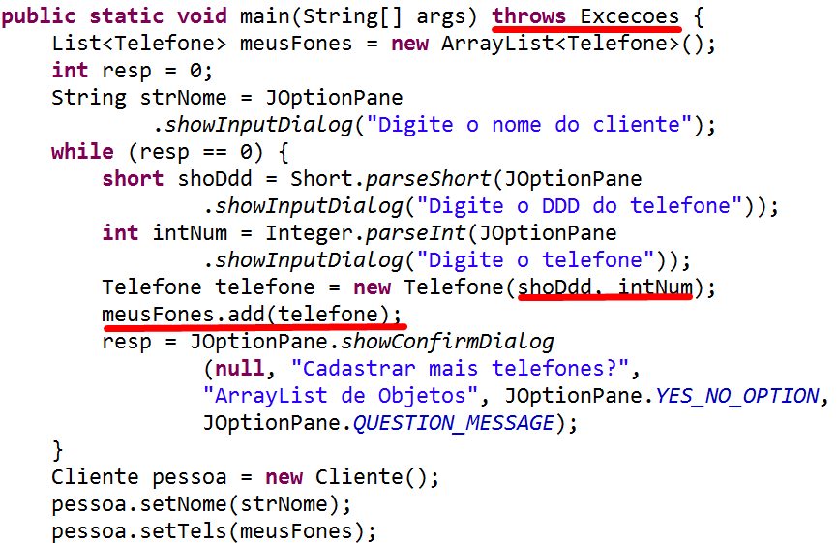
LIST – ARRAYLIST - EXEMPLO
Notes:
1TINR

Slide 8
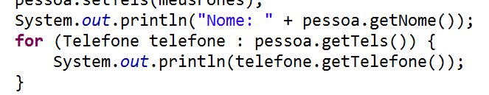
LIST – ARRAYLIST - EXEMPLO
Para exibir os dados, acrescente ao final:

Slide 9
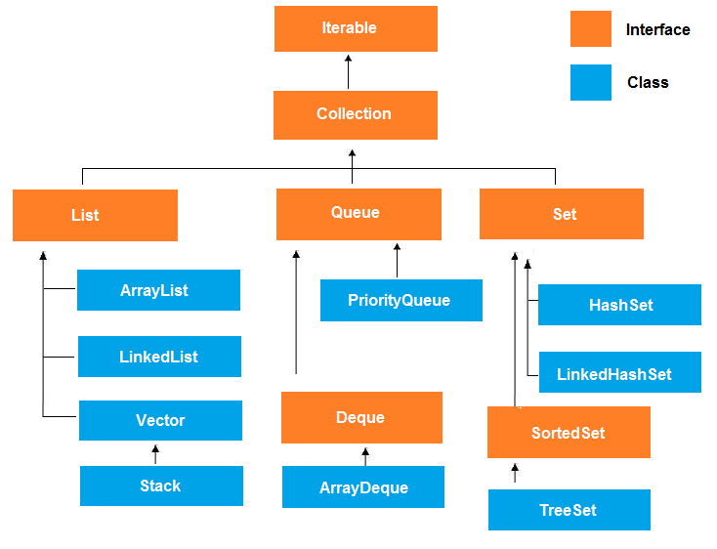
INTERFACE SET

Slide 10
INTERFACE SET
Não permite dados duplicados.
Funciona representando os conjuntos da matemática
Sua ordem não é conhecida, por isso não possui o método get() que trabalha através do índice.
Quando utiliza a pesquisa através do método contains(), esta interface possui melhor desempenho que a interface List.

Slide 11
IMPLEMENTAÇÕES DA INTERFACE SET
A implementação TreeSet, pode retornar os elementos da lista em ordem, quando utilizarmos a interface “Comparable”
A implementação LInkedHashSet retorna os elementos seguindo a ordem em que foram inseridos na lista
Dica: utilize a interface Set quando não houver a necessidade de realizar uma busca pelo índice ou ainda se não houver a necessidade de se estabelecer uma ordem entre os elementos.

Slide 12
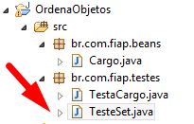
EXEMPLO - INTERFACE SET
Volte ao projeto “OrdenaObjetos” e crie uma nova classe de teste chamada: “TesteSet”.

Slide 13
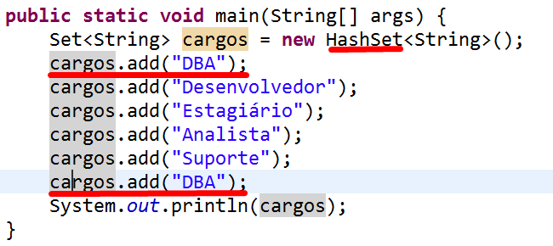
EXEMPLO - INTERFACE SET
Notes:
1TDSA

Slide 14
DESCANSO
Desenvolva um programa em Java que permita ao usuário cadastrar e consultar os números de DDD pertencentes a um estado(UF), o nome do estado e a sigla do estado.
Ao término do preenchimento a aplicação deverá retornar o Estado e os respectivos DDD´s.
Nota: Utilize a interface Set e a implementação HashSet.

Slide 15
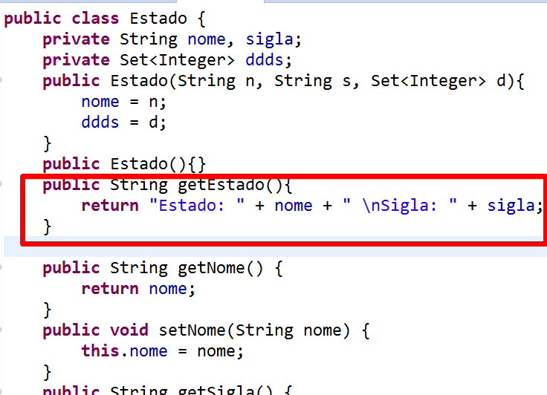
DESCANSO 1 - RESOLUÇÃO

Slide 16
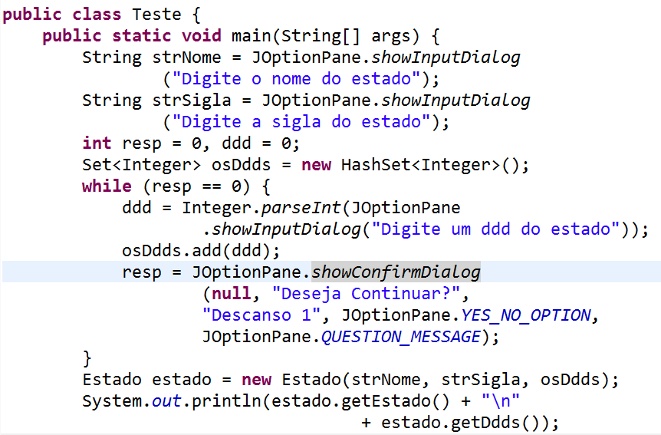
DESCANSO 1 - RESOLUÇÃO

Slide 17
DESCANSO 2 - RESOLUÇÃO
NÃO CHORE.....
PODERIA SER PIOR.....
QUER VER?????

Slide 18
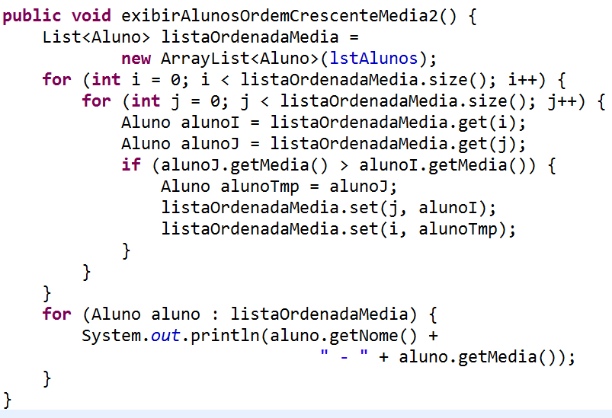
DESCANSO 2 - RESOLUÇÃO

Slide 19
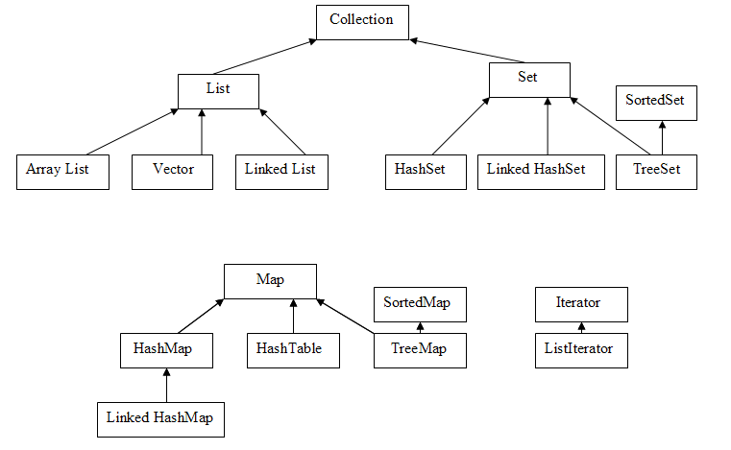
INTERFACE MAP

Slide 20
INTERFACE MAP
A interface Map trabalha com um objeto chave e um objeto valor para cada elemento, realizando a associação entre os objetos e permitindo assim uma busca direta do objeto valor com base no objeto chave.
Funciona como se estivéssemos estabelecendo um índice para localização dos dados.

Slide 21
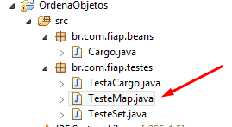
INTERFACE MAP
Os métodos mais comuns desta interface são:
put(): recebe os dois objetos (valor e chave);
get(): permite saber o que está associado ao objeto chave;
keyset(): retorna as chaves do mapa;
values(): retorna os valores do mapa.

Slide 22
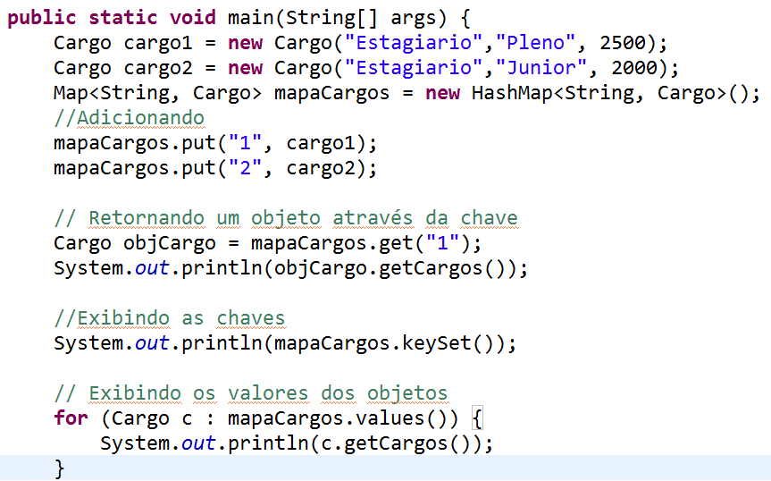
INTERFACE MAP

Slide 23
EXERCÍCIO REVISÃO VETOR
1º-) Fazer um Beans que sirva para armazenar dados de veículos, para isso, será necessário cadastrar ano de fabricação, modelo, valor, montadora e acessórios, (pode ter mais do que um, e cada acessório terá uma descrição e valor).
2º-) Monte a classe de teste, permitindo ao usuário o cadastro de 5 veículos, lembrando que cada veículo poderá conter 3 acessórios.
3º-) Monte os seguintes métodos, na classe de Teste:
a-) um método que retorne o valor total de todos os veículos cadastrados.
b-) um método que retorne a média entre todos os veículos cadastrados.
c-) um método que retorne o veículo mais caro.
d-) um método que retorne o total de acessórios de cada veículo.
4º-) Crie a camada de exceções personalizando a mensagem das exceções de formato de número inválidos e de excesso de armazenamento nos vetores. Aplique no método main().

Slide 24
DESCANSO
1) Crie uma aplicação que permita ao usuário adicionar quantos funcionários desejar à lista de funcionários. Os dados são: nome, salário, faltas e cargo. Crie as camadas: beans, testes e excecções.
2) Criar os métodos estáticos para a situação abaixo:
Retornar o total de funcionários cadastrados
Retornar a média geral dos salários
Retornar o total da folha de pagamento
Imprimir os nomes de todos os funcionários
Imprimir os nomes e salários de todos os funcionários em ordem crescente de salário
Imprimir os nomes e os cargos dos funcionários, por ordem crescente de cargo. Exibir apenas os nomes dos funcionários que possuem mais de 3 faltas.
Excluir os funcionários que ganham mais de R$ 6.000,00

Slide 25

DÚVIDAS...

Slide 26



REFERÊNCIAS
Java: Como Programar, 8º Edição
Capítulo 7 – Arrays e ArrayLists
7.14 Introdução a coleções e classe ArrayList
Classe Collections
http://docs.oracle.com/javase/7/docs/api/java/util/Collections.html

Slide 27
Copyright © 2015 Prof. Humberto Delgado de Sousa
Todos direitos reservados. Reprodução ou divulgação total ou parcial deste documento é expressamente proíbido sem o consentimento formal, por escrito, do Professor (autor).

